Slide 1

Support Vector Machine (SVM)
Pengenalan Pola/
Pattern Recognition
Imam Cholissodin S.Si., M.Kom.

Slide 2
Pokok Pembahasan
Support Vector Machine (SVM)
Pengertian SVM
Model SVM
Visualisasi SVM
Karakteristik SVM
Case Study
Latihan Individu & Diskusi Kelompok

Slide 3
Support Vector Machine
Konsep Klasifikasi dengan Support Vector Machine (SVM) adalah mencari hyperplane terbaik yang berfungsi sebagai pemisah dua kelas data.
Ide sederhana dari SVM adalah memaksimalkan margin, yang merupakan jarak pemisah antara kelas data.
SVM mampu bekerja pada dataset yang berdimensi tinggi dengan menggunakan kernel trik.
SVM hanya menggunakan beberapa titik data terpilih yang berkontribusi (Support Vector) untuk membentuk model yang akan digunakan dalam proses klasifikasi.
Macam-Macam Training untuk SVM :
Chunking (Quadratic Programming).
Osuna (Dekomposisi).
Sequential Minimum Optimation (SMO).
Least Square (LS) dan lainnya.

Slide 4
Model SVM
Titik data : x_{i} = {x₁,x₂,….,x_{n}} ϵ R^{n}
Kelas data : y_{i} ϵ {-1,+1}
Pasangan data dan kelas :
Maksimalkan fungsi berikut :
Hitung nilai w dan b :
Fungsi keputusan klasifikasi sign(f(x)) :
Keterangan :
N (banyaknya data), n (dimensi data atau banyaknya fitur), Ld (Dualitas
Lagrange Multipier), α_{i} (nilai bobot setiap titik data), C (nilai konstanta), m
(jumlah support vector/titik data yang memiliki α_{i} > 0), K(x,x_{i}) (fungsi kernel).

Slide 5
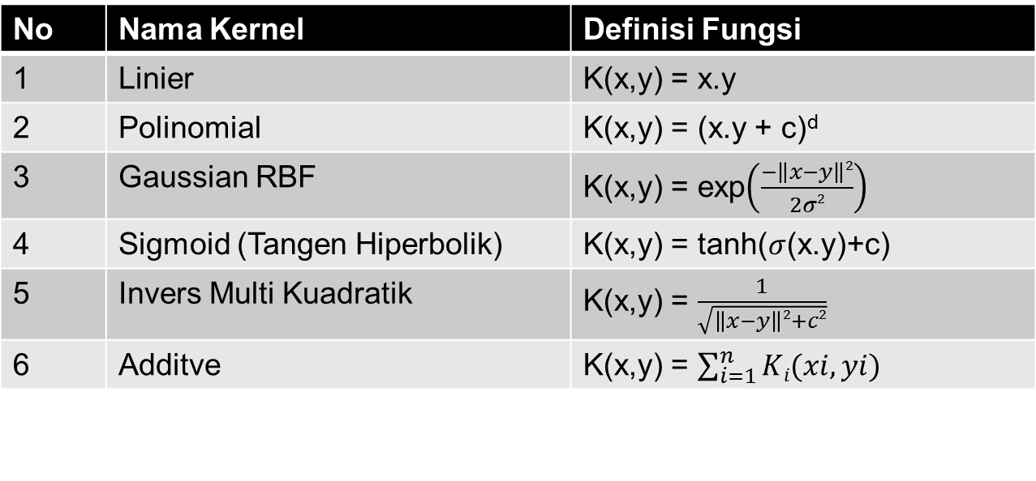
Model SVM (Cont.)
Beberapa Macam Fungsi Kernel Support Vector Machine (SVM) :
Kernel Linier digunakan ketika data yang akan diklasifikasi dapat terpisah dengan sebuah garis/hyperplane.
Kernel non-Linier digunakan ketika data hanya dapat dipisahkan dengan garis lengkung atau sebuah bidang pada ruang dimensi tinggi (Kernel Trik, No.2 sampai 6).
No | Nama Kernel | Definisi Fungsi
1 | Linier | K(x,y) = x.y
2 | Polinomial of degree d | K(x,y) = (x.y)^{d}
3 | Polinomial of degree up to d | K(x,y) = (x.y + c)^{d}
4 | Gaussian RBF
5 | Sigmoid (Tangen Hiperbolik)
6 | Invers Multi Kuadratik
7 | Additive
Notes:
Additive Kernel yang digunakan di paper reference hanya diterapkan pada kasus dengan hyperplane Linier.
Konsep Additive kernel adalah menambahkan beberapa hasil K(x,y) dari 2 kernel atau lebih.

Slide 6
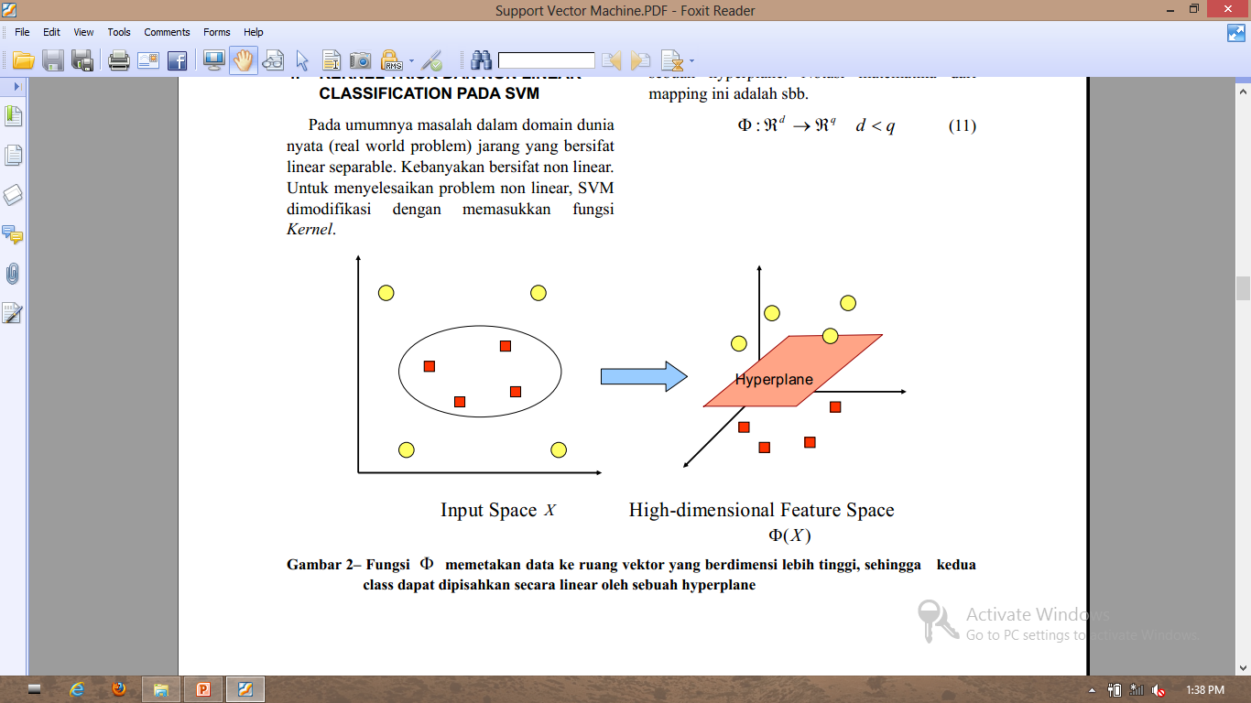
Visualisasi SVM
Linier Kernel :
Non-Linier Kernel :
margin
(w.x) + b = +1
(w.x) + b = -1
Hyperplane
y = +1
Support Vector kelas -1
Support Vector kelas +1
y = -1
w
Jarak titik (x_{i}) ke Hyperplane :
(w.x) + b = 0

Slide 7
Karakteristik SVM
Karakteristik SVM :
SVM memerlukan proses pelatihan dengan menyimpan hasil support vektor yang didapatkan untuk digunakan kembali pada saat proses prediksi/testing.
SVM selalu memberikan model yang sama dan solusi yang sama dengan margin maksimal.
SVM dapat memisahkan data yang distribusi kelasnya bersifat linier maupun non linier.
SVM tidak dipengaruhi oleh dimensi data yang tinggi, sehingga tidak ada proses reduksi dimensi didalamnya.
Memori yang digunakan dalam SVM dipengaruhi oleh banyaknya data, bukan besarnya dimensi data.

Slide 8
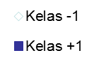
Contoh Studi Kasus
Contoh SVM Linier pada dataset berikut :
Tentukan Hyperplanenya !
Bentuk Visualisasi data :
x₁ | x₂ | Kelas (y) | Support Vector (SV)
1 | 1 | 1 | 1
1 | -1 | -1 | 1
-1 | 1 | -1 | 1
-1 | -1 | -1 | 0

Slide 9
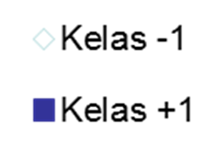

Contoh Studi Kasus 1 (Cont.)
Contoh SVM Linier :
Karena ada dua fitur (x₁ dan x₂), maka w juga akan memiliki 2 fitur (w₁ dan w₂).
Formulasi yang digunakan adalah sebagai berikut :
Meminimalkan nilai :
Syarat :
x₁ | x₂ | Kelas (y)
1 | 1 | 1
1 | -1 | -1
-1 | 1 | -1
-1 | -1 | -1

Slide 10
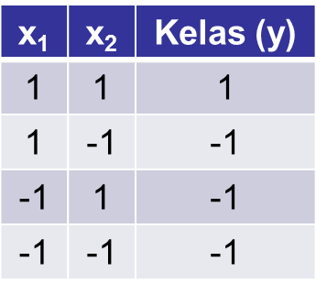
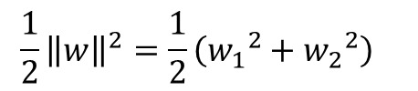
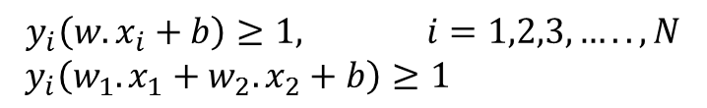
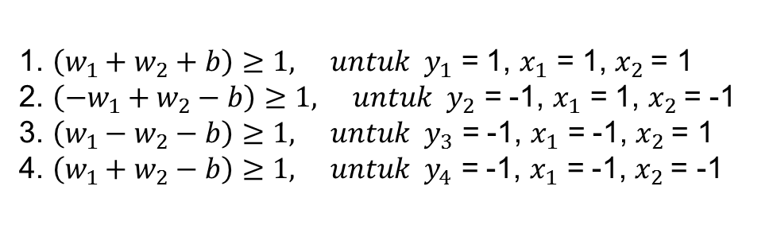
Contoh Studi Kasus 1 (Cont.)
Karena ada dua fitur (x₁ dan x₂), maka w juga akan memiliki 2 fitur (w₁ dan w₂).
Formulasi yang digunakan adalah sebagai berikut :
Meminimalkan nilai margin :
Syarat :
Sehingga didapatkan beberapa persamaan berikut :

Slide 11
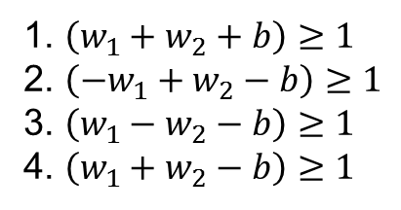
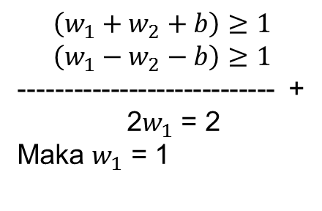
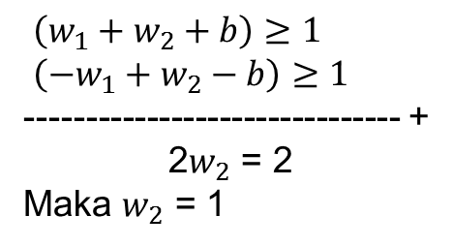
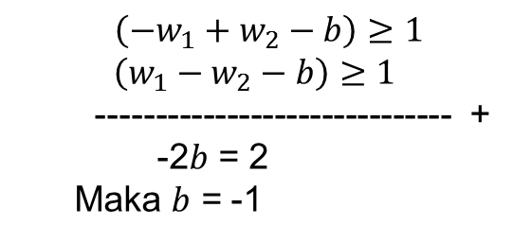
Contoh Studi Kasus 1 (Cont.)
Didapatkan beberapa persamaan berikut :
Menjumlahkan persamaan (1) dan (2) :
Sehingga didapatkan persamaan hyperplane :
w₁x₁ + w₂x₂ + b = 0
x₁ + x₂ - 1 = 0
x₂ = 1 - x₁
Menjumlahkan persamaan (1) dan (3) :
Menjumlahkan persamaan (2) dan (3) :

Slide 12
Contoh Studi Kasus 1 (Cont.)
Visualisasi garis hyperplane (sebagai fungsi klasifikasi) :
w₁x₁ + w₂x₂ + b = 0
x₁ + x₂ - 1 = 0
x₂ = 1 - x₁
x₂ = 1 - x₁
x₁ | x₂ = 1 – x₁
-2 | 3
-1 | 2
0 | 1
1 | 0
2 | -1

Slide 13
Contoh Studi Kasus 1 (Cont.)
Misalkan diketahui data uji/ data testing berikut :
Diketahui : f(x) = x₁ + x₂ – 1
Kelas = sign(f(x))
x₂ = 1 - x₁
No | Data Uji |  | Hasil Klasifikasi
 | x₁ | x₂ | Kelas = sign(x₁ + x₂ - 1)
1 | 1 | 5 | sign (1 + 5 - 1) = +1
2 | -1 | 4 | sign (-1 + 4 - 1) = +1
3 | 0 | 7 | sign (0 + 7 - 1) = +1
4 | -9 | 0 | sign (-9 + 0 - 1) = -1
5 | 2 | -2 | sign (2 - 2 - 1) = -1

Slide 14
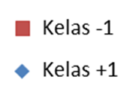
Contoh Studi Kasus 2
Contoh SVM Non Linier pada dataset berikut :
Bentuk Visualisasi data :
x₁ | x₂ | Kelas (y) | Support Vector (SP)
1 | 1 | -1 | 1
1 | -1 | 1 | 1
-1 | 1 | 1 | 1
-1 | -1 | -1 | 1

Slide 15
Contoh Studi Kasus 2 (Cont.)
Contoh SVM Non Linier :
Karena ada dua fitur (x₁ dan x₂), dan kelompok datanya tidak linear, maka digunakan fungsi kernel. Misal menggunakan fungsi kernel polynomial ordo 2, yaitu : K(x,y) = (x.y + c)^{d} dengan c = 1 dan d = 2.
Fungsi kernel dituliskan kembali menjadi berikut : K(x,x_{i}) = (x^{T}.x_{i} + 1)² dengan
Menghitung matrik kernel K : K(x,x_{i}) = ᶲ(x).ᶲ(x_{i})
x₁ | x₂ | Kelas (y)
1 | 1 | -1
1 | -1 | 1
-1 | 1 | 1
-1 | -1 | -1

Slide 16
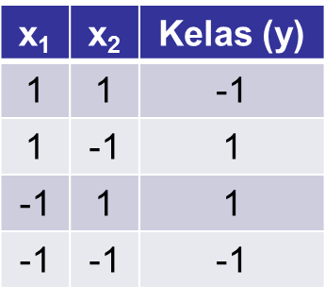
Contoh Studi Kasus 2 (Cont.)
Fungsi kernel dituliskan kembali menjadi berikut : K(x,x_{i}) = (x^{T}.x_{i} + 1)² dengan
Menghitung matrik kernel K(x,x_{i}) = ᶲ(x).ᶲ(x_{i})
Misal, Menghitung K(u,z) : dengan u=(1,1) dan z=(1,-1)
k(U=(1,1),Z=(1,-1)) = (((U₁.Z₁)+(U₂.Z₂))+1)² = ((U₁.Z₁)+(U₂.Z₂))²+2((U₁.Z₁)+(U₂.Z₂)).1 + 1²
= (U₁.Z₁)² + 2(U₁.Z₁)(U₂.Z₂) + (U₂.Z₂)² + 2(U₁.Z₁) + 2(U₂.Z₂) + 1

Slide 17
Contoh Studi Kasus 2 (Cont.)
Fungsi kernel dituliskan kembali menjadi berikut : K(x,x_{i}) = (x^{T}.x_{i} + 1)² dengan
Menghitung matrik kernel K(x,x_{i}) = ᶲ(x).ᶲ(x_{i})
Misal, Menghitung K(u,z) : dengan u=(1,1) dan z=(1,-1)
k(U=(1,1),Z=(1,-1)) = (((U₁.Z₁)+(U₂.Z₂))+1)² = ((U₁.Z₁)+(U₂.Z₂))²+2((U₁.Z₁)+(U₂.Z₂)).1 + 1²
= (U₁.Z₁)² + 2(U₁.Z₁)(U₂.Z₂) + (U₂.Z₂)² + 2(U₁.Z₁) + 2(U₂.Z₂) + 1

Slide 18
Contoh Studi Kasus 2 (Cont.)
Misal, Menghitung K(u,z) : dengan u=(1,1) dan z=(1,-1)
k(U=(1,1),Z=(1,-1)) = (((1.1)+(1.(-1)))+1)² = ((1.1)+(1.(-1)))²+2((1.1)+(1.(-1))).1 + 1²
= (1.1)² + 2(1.1)(1.(-1)) + (1.(-1))² + 2(1.1) + 2(1.(-1)) + 1
= 1 - 2 + 1 + 2 - 2 + 1 = 1

Slide 19
Contoh Studi Kasus 2 (Cont.)
Menghitung matrik kernel K(x,x_{i}) = ᶲ(x).ᶲ(x_{i})
x₁ | x₁ | K(1,1) = (x₁.x₁ + 1)² = (1.1 + 1.1 +1)² = 3² = 9
 | x₂ | K(1,2) = (x₁.x₂ + 1)² = (1.1 + 1.(-1) +1)² = 1² = 1
 | x₃ | K(1,3) = (x₁.x₃ + 1)² = (1.(-1) + 1.1 +1)² = 1² = 1
 | x₄ | K(1,4) = (x₁.x₄ + 1)² = (1.(-1) + 1.(-1) +1)² = (-1)² = 1
x₂ | x₁ | K(2,1) = (x₂.x₁ + 1)² = (1.1 + (-1).1 +1)² = 1² = 1
 | x₂ | K(2,2) = (x₂.x₂ + 1)² = (1.1 + (-1).(-1) +1)² = 3² = 9
 | x₃ | K(2,3) = (x₂.x₃ + 1)² = (1.(-1) + (-1).1 +1)² = 1² = 1
 | x₄ | K(2,4) = (x₂.x₄ + 1)² = (1.(-1) + (-1).(-1) +1)² = 1² = 1
X₃ | x₁ | K(3,1) = (x₃.x₁ + 1)² = ((-1).1 + 1.1 +1)² = 1² = 1
 | x₂ | K(3,2) = (x₃.x₂ + 1)² = ((-1).1 + 1.(-1) +1)² = 1² = 1
 | x₃ | K(3,3) = (x₃.x₃ + 1)² = ((-1).(-1) + 1.1 +1)² = 3² = 9
 | x₄ | K(3,4) = (x₃.x₄ + 1)² = ((-1).(-1) + 1.(-1) +1)² = 1² = 1
x₄ | x₁ | K(4,1) = (x₄.x₁ + 1)² = ((-1).1 + (-1).1 +1)² = 1² = 1
 | x₂ | K(4,2) = (x₄.x₂ + 1)² = ((-1).1 + (-1).(-1) +1)² = 1² = 1
 | x₃ | K(4,3) = (x₄.x₃ + 1)² = ((-1).(-1) + (-1).1 +1)² = 1² = 1
 | X₄ | K(4,4) = (x₄.x₄ + 1)² = ((-1).(-1) + (-1).(-1) +1)² = 3² = 9

Slide 20
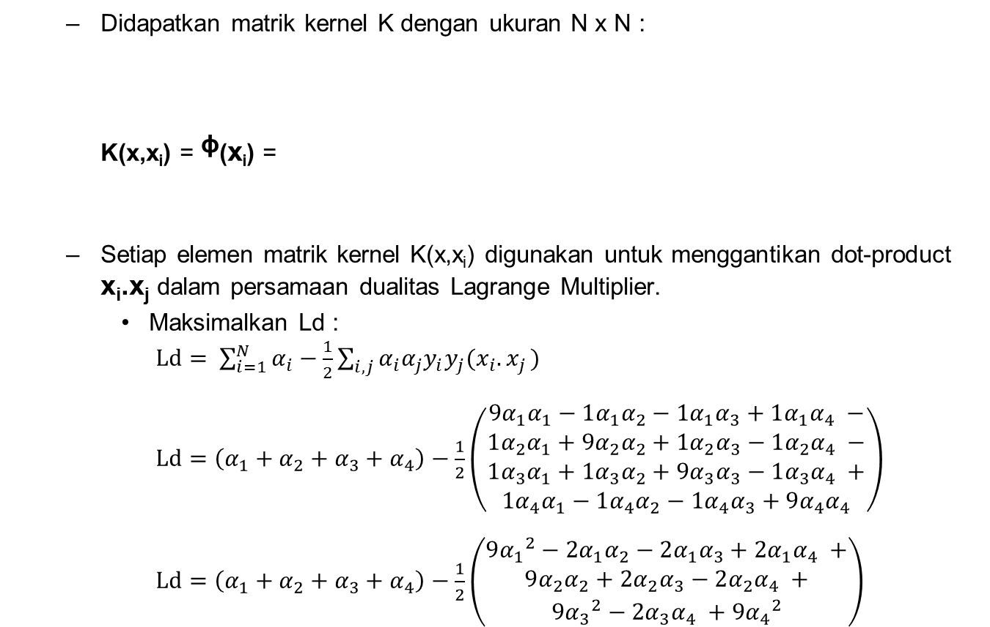
Contoh Studi Kasus 2 (Cont.)
9 | 1 | 1 | 1
1 | 9 | 1 | 1
1 | 1 | 9 | 1
1 | 1 | 1 | 9

Slide 21
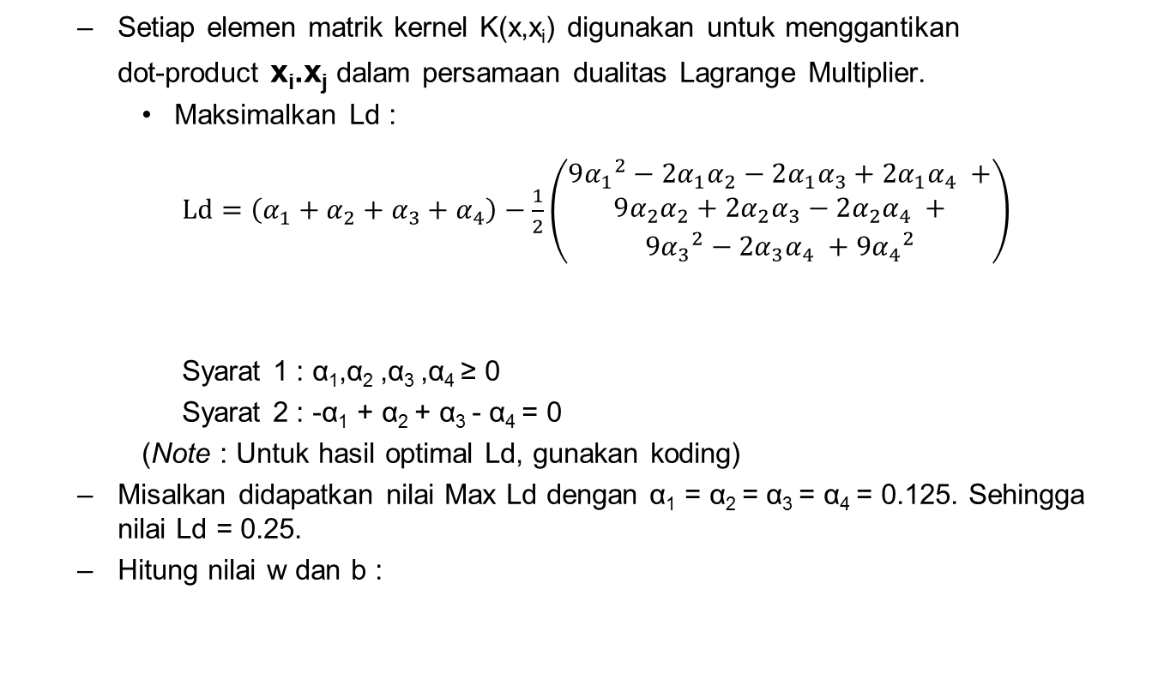
Contoh Studi Kasus 2 (Cont.)
dimana adalah nilai pada dimensi ke-1 pada data ke-i.

Slide 22
Contoh Studi Kasus 2 (Cont.)
- Hitung nilai w dan b :
dimana adalah nilai pada dimensi ke-1 pada data ke-i.

Slide 23
Contoh Studi Kasus 2 (Cont.)
Misalkan didapatkan nilai Max Ld dengan α₁ = α₂ = α₃ = α₄ = 0.125.
Sehingga nilai Ld = 0.25.
Hitung nilai w dan b :
Pilih salah satu Support Vector dari Kelas “+1” dan “-1” untuk menghitung nilai b.

Slide 24
Contoh Studi Kasus 2 (Cont.)
Misalkan didapatkan nilai Max Ld dengan α₁ = α₂ = α₃ = α₄ = 0.125.
Sehingga nilai Ld = 0.25.
Hitung nilai w dan b :
Pilih salah satu Support Vector dari Kelas “+1” dan “-1” untuk menghitung nilai b.

Slide 25
Contoh Studi Kasus 2 (Cont.)
Setelah didapatkan nilai w dan b :
Maka model SVM siap digunakan untuk proses klasifikasi.
Misalkan data uji/ data test x_{t} = (1,5) maka K(x_{i},x_{t}) = ᶲ(x_{i}).ᶲ(x_{t})
x_{t}=(1,5) | x₁ | K(1,t) = (x₁.x_{t} + 1)² = (1.1 + 5.1 +1)² = 7² = 49 | (-0.125)(49)
 | x₂ | K(2,t) = (x₂.x_{t} + 1)² = (1.1 + 5.(-1) +1)² = 3² = 9 | (0.125)(9)
 | x₃ | K(3,t) = (x₃.x_{t} + 1)² = (1.(-1) + 5.1 +1)² = 5² = 25 | (0.125)(25)
 | x₄ | K(4,t) = (x₄.x_{t} + 1)² = (1.(-1) + 5.(-1) +1)² = (-5)² = 25 | (-0.125)(25)
+
-5
Jadi data x_{t} = (1,5) tersebut masuk ke kelas negatif.

Slide 26
Latihan Individu
1. Perhatikan dataset SVM Linier berikut :
Tentukan Visualisasi Hyperplane masing-masing dataset di atas !
2. Perhatikan dataset SVM non-Linier berikut :
x₁ | x₂ | Kelas (y) | Support Vector (SV)
1 | 1 | +1 | 1
1 | -1 | -1 | 1
0 | 2 | -1 | 1
-1 | -1 | -1 | 0
x₁ | x₂ | Kelas (y) | SV1 | SV2
2 | 3 | -1 | 1 | 0
3 | 4 | -1 | 1 | 1
5 | 2 | +1 | 1 | 1
6 | 3 | +1 | 0 | 0
dataset 1
dataset 2
x₁ | x₂ | Kelas (y) | SV
0.5 | 0 | -1 | 1
1 | -1 | +1 | 1
-1 | 1 | +1 | 1
-0.5 | -0.5 | -1 | 1
Tentukan persamaan Hyperplanenya,
lalu uji kelas data x_{t} = (1,1) !

Slide 27
Selesai

